Slide 1
Entrega del Informe Final
Release, Handover y Retrospectiva Ágil (Clase 15)

Slide 2
Cerrando el Ciclo
El código está congelado. Hoy el proyecto pasa de ser una idea en desarrollo a convertirse en un producto real listo para ser entregado. Aprenderemos cómo se realiza este traspaso técnico en la industria.

Slide 3


El Hito de "Release" (Lanzamiento)
La versión v1.0.0
Un Release es el hito donde generamos un empaquetado inmutable del software.
•
El código fuente, los manuales y las dependencias se unifican.
•
En el entorno empresarial, este paquete se sube a producción.
•
En nuestro caso, será el archivo final .zip que se someterá a evaluación y que no podrá ser modificado bajo ninguna circunstancia.

Slide 4
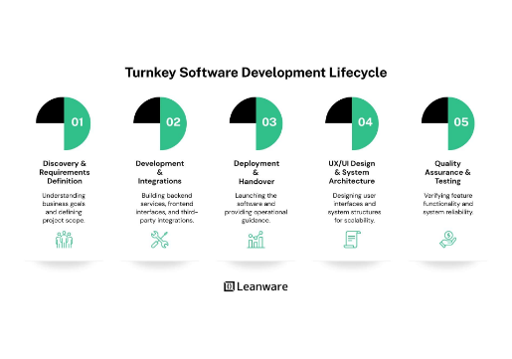
El Arte del "Handover"
Entregando las Llaves
El "Handover" es el proceso de traspaso técnico al cliente o a otro equipo de desarrollo.
Un Handover exitoso ocurre cuando el cliente recibe el sistema y no necesita llamarlos por teléfono para saber cómo instalarlo o usarlo. Si deben explicarle algo oralmente que no está en el README.md, el traspaso fracasó.

Slide 5
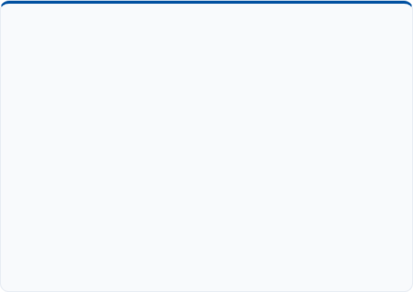

Release Notes (Notas de Lanzamiento)
El Contrato de Transparencia
Problemas Conocidos (Known Issues)
Las Release Notes son un documento oficial y comercial que acompaña a su software. Le dicen al cliente exactamente qué está comprando (y qué no).
La transparencia es vital. Un software nunca es 100% perfecto. Si existe una limitación (Ej. "Al apagar el programa los datos no se guardan en el disco duro aún"), debe documentarse aquí para evitar demandas o falsas expectativas.
Debe ser redactado en un lenguaje claro, resaltando las victorias del equipo y las correcciones de bugs importantes.

Slide 6






Documentación Final Consolidada
Manual de Usuario
Manual Técnico
Release Notes
El "Cómo Usar" orientado al cliente final, libre de jerga y explicando el Golden Path paso a paso.
El "Cómo Funciona", con los diagramas de Mermaid (Arquitectura) y las etiquetas JavaDoc generadas.
El acta final de entrega que lista las funciones completadas, los bugs mitigados y las deudas pendientes.

Slide 7
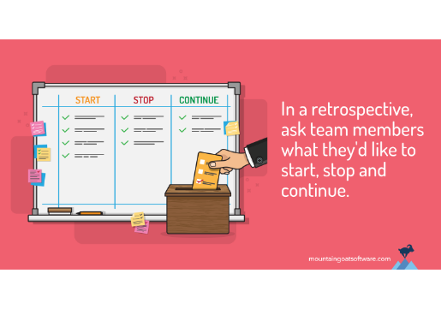
Retrospectiva Ágil
El código termina, el aprendizaje no
En el marco de trabajo Scrum/Agile, la Retrospectiva es la reunión final del equipo donde se evalúa el proceso humano (no el software).
•
Start: ¿Qué técnica nueva deberíamos aplicar en el próximo proyecto?
•
Stop: ¿Qué mala práctica cometimos que causó estrés?
•
Continue: ¿Qué hicimos excelente y debemos repetir?

Slide 8
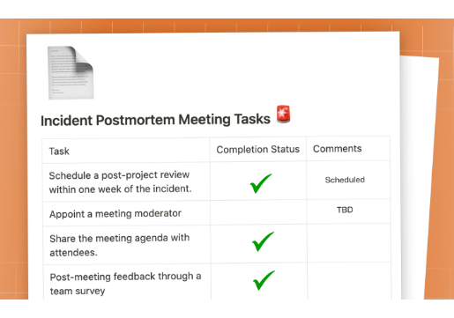
El Post-mortem
Análisis Clínico de Errores
Si durante el semestre el proyecto casi fracasa, el servidor colapsó o hubo un error crítico (Severidad 1), las empresas realizan un Post-mortem.
Es un reporte formal que responde: ¿Por qué falló? ¿Cuál fue la causa raíz técnica? y ¿Qué protocolo implementaremos para que jamás vuelva a pasar? Todo esto, bajo un ambiente sin buscar culpables.

Slide 9

Preparación: 3° Corte (40%)
Entregables Obligatorios (Próxima Clase):
1. El Software: Archivo Release v1.0.0.zip estable y sin errores de compilación.
2. La Documentación: Todos los manuales consolidados y las Release Notes listas.
3. La Sustentación: Pitch de 15 minutos (Golden Path) preparado por todo el equipo.

Slide 10
Inicio del Taller Final
Reúnanse con sus equipos de ingeniería.
Es hora de empaquetar su proyecto final, redactar las Release Notes y hacer la retrospectiva del semestre de cara a la evaluación final.

Slide 11




Image Sources
https://files-prod.tii.ae/2026-02/1771391956548.png
Source: www.tii.ae
https://static.wixstatic.com/media/be58f1_a52bcc2400c34d5ebd771485fba19263~mv2.jpg
Source: www.leanware.co
https://www.mountaingoatsoftware.com/uploads/blog/2016-01-26-a-simple-way-to-run-a-sprint-retrospective-quote.png
Source: www.mountaingoatsoftware.com
https://cdn.prod.website-files.com/67b219410649fa2a90baa5b5/69462334bdf08f9688f4631f_69404c6a1ac3b2f4716e1f36_Postmortems_banner.png
Source: www.xurrent.com

